Slide 1

Tipo de Servidores y cual elegir

Slide 2
Que es hosting?
El alojamiento web (en inglés: web hosting) es el servicio que provee a los usuarios de Internet un sistema para poder almacenar información, imágenes, vídeo, o cualquier contenido accesible vía web.
Las compañías que proporcionan espacio de un servidor a sus clientes se suelen denominar con el término en inglés web host

Slide 3
TIPOS
Servidores dedicados
Servidores dedicados administrados
Hosting compartido.
VPS (Servidores Privados Virtuales)
Hosting Gratuito
Alojamiento Web en “la nube”

Slide 4

Hosting Gratuito
Normalmente las funcionalidades que ofrece este tipo de hosting son muy limitadas. El espacio disponible para alojar los ficheros de nuestra página web como la transferencia mensual suelen ser muy
reducidos. Introducen
publicidad dentro
de las páginas web.

Slide 5
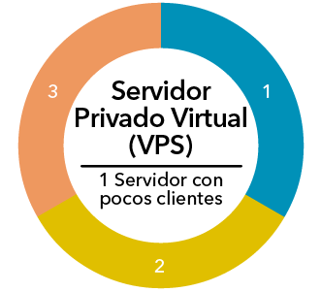
VPS
En este caso lo que contratamos es un servidor virtual. Es decir, la empresa proveedora del servicio de hosting utiliza la técnica de virtualización para dividir un Servidor
Web real en varios Servidores
Virtuales realmente estaremos
compartiendo los recursos del Servidor
Web real con otros Servidores
Privados Virtuales alojados en él.
Nos permite reservar los recursos de
antemano del servidor, no es como el servidor web compartido en el que tambien compartimos los recursos, aquí nos aseguramos que los recursos reservados son los que vamos a tener.

Slide 6
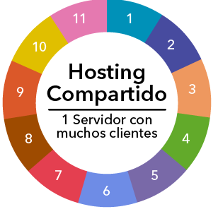
Hosting compartido
Consiste en alojar varias páginas web en un mismo Servidor Web, de modo que los recursos de dicho servidor se comparten entre todas las páginas web alojadas en el mismo.
La principal desventaja que tiene
este tipo de hosting para el usuario
que aloja en él su página web
Viene Derivada del propio hecho de
que su página web compartirá
recursos con otras
muchas páginas web alojadas en el mismo servidor.

Slide 7
Servidores Dedicados
Generalmente es un solo cliente el que dispone de todos los recursos de la máquina para los fines por los cuales haya contratado el servicio.
El cuidado físico de la máquina y de la conectividad a Internet está generalmente a cargo de la empresa que provee el servidor. Un servidor dedicado generalmente se encuentra localizado en un centro de datos.

Slide 8

Alojamiento Web en “la nube”
-La principal ventaja de este tipo de hosting es su gran flexibilidad, pues permite ajustar de forma dinámica y en tiempo real los recursos utilizados por nuestra página web en función de la demanda real de recursos que la página web necesita en cada momento.
-Del mismo modo, se trata de una solución muy fiable, pues si por ejemplo, uno de los Servidores Web que se están combinando para
alojar nuestra página web dejase de
funcionar, al momento otro Servidor
Web lo sustituiría para que nuestra
página web siga funcionando
correctamente en todo momento.
Este tipo de Alojamiento Web también
tiene la ventaja de que podemos
pagar por los recursos que
realmente hemos utilizado.

Slide 9
¿Cuál elegir?
Dependerá en gran medida de las necesidades de tu proyecto.
Si vas a comenzar un nuevo proyecto y no tienes ninguna necesidad especial, es muy probable que un hosting compartido sea más que suficiente.
¡Tranquilo! siempre podrás migrar tu página web o tu aplicación web a un hosting más potente

Slide 10
Cuanto cuesta montar mi servidor
Para empezar, la maquina puede variar entre los 200 y 35.000 euros si te da por mirar en amazon servidores por ejemplo.
Obviamente dependiendo de las caracteristicas , y hacer un planning de cuanta clientela vamos a tener a priori.
Añadir refrigeración, habitaciones , un local, mantenimiento.
En definitiva algo muy castigado si no dispones de una empresa grande y buena financiación.

Slide 11
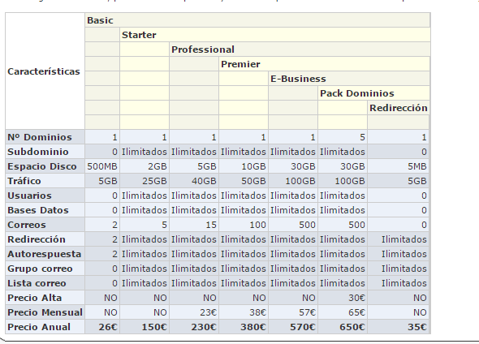
PRECIOS HOSTING COMPARTIDO
ESTOS SON LOS DATOS DE PRECIOS SACADOS DE UNA WEB DE HOSTING COMPARTIDO DE LAWEB FILNET.
Ejemplo 1
Ejemplo 2

Slide 12
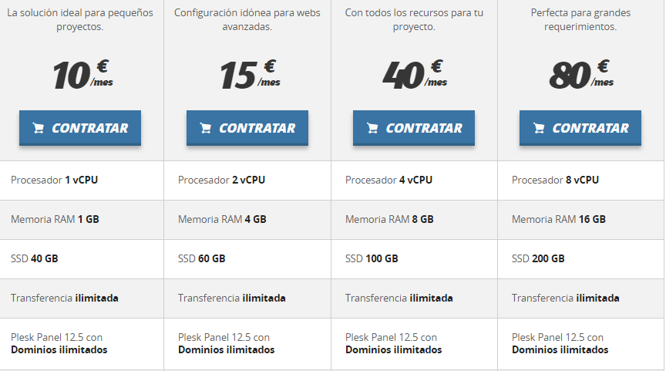
PRECIOS SERVIDORES VPS
Los precios varían dependiendo de la calidad , pero por ejemplo en la web , pero podemos ver que algo que ya pueda ser interesante para nosotros buscando un servidor mas potente podría ser entorno los 15€ al mes .
Ejemplo 1
Ejemplo 2

Slide 13
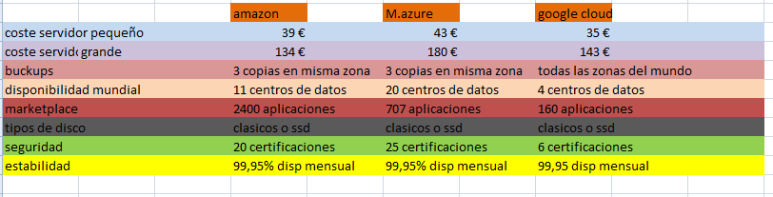
Amazon vs Microsoft vs Google
Actualmente Amazon web Services es el actual lider de mercado, pero no significa que tenga a Microsoft Azure o Google Cloud Services en sus manos ya que como se puede ver , se manejan datos muy similares.

Slide 14
Conclusión Propia
El hosting gratuito acaba quedando poco profesional con tanta publidad anclada en nuestra web o servicio.
Realmente hay que evaluar en que momento esta tu proyecto y que nivel de carga va a necesitar, como ejemplo tengo varios amigos que en proyectos iniciales están usando un Servidor Compartido y por ahora les va bastante bien y pagando cuotas de 10 euros al año durante su primer año.
Conforme algunos han avanzado sus proyectos han considerado migrar su web a un host mas avanzado , gracias a dios hoy en día tenemos muchas facilidades para migrar a otro servidor sin muchos problemas y continuar lo que hacíamos en el hosting compartido que quizás a esas alturas se nos habrá quedado pequeño.

